Slide 1




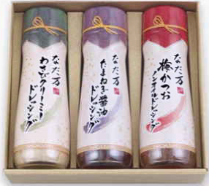
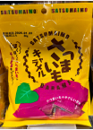
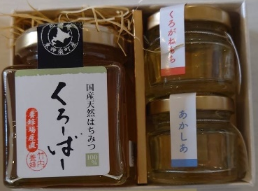

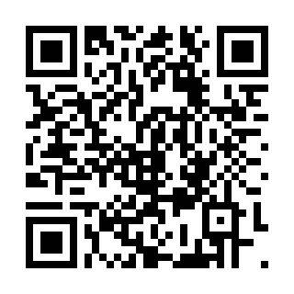
新宿支社 Presents
〈キャンペーン期間〉
202５年1月６日(月)～３月31日(月)
１ー３月
お客さま と 保険 のお誕生日
プレゼントキャンペーン
【対象】
①誕生日が1-3月の方
②契約日が2月ー5月の保険に加入されている方
(当社以外の生命保険でも可)
抽選30名さま
先着500名さま
抽選30名さま
【Ｃ賞】
ＣＲＯＳＳ はちみつセット
北海道産クローバー 175ｇ
ミニボトルあかしあ 28ｇ
ミニボトルくろがねもち 28ｇ
【Ｂ賞】なだ万
ドレッシングセット(3本)
【Ａ賞】筑豊製菓
さつまいも キャラメル
【エントリー方法】
※すべて画像使用許可取得済
右記二次元コードのお申し込みフォームにて、お名前（漢字・カタカナ）性別・電話番号（携帯）・ご住所・
メールアドレス・生年月日等、必要事項をご入力のうえお申し込みください。
担当者コード
6 | 0 | 2
〈エントリー締め切り〉2025年3月31日(月)23:59まで
○当社は取得いたしました個人情報を以下の目的で利用させていただきます。
・各種保険契約のお引き受け、ご継続・維持管理、保険金・給付金等のお支払い
・子会社・関連会社・提携会社等を含む各種商品・サービスのご案内・提供、ご契約の維持管理
・当社業務に関する情報提供・運営管理、商品・サービスの充実
・その他保険に関連・付随する業務
なお、当社におけるお客さまに関する情報の取り扱いについては、ホームページ（https://www.meijiyasuda.co.jp/)をご覧ください。
○当社は取得いたしましたメールアドレスを、サービス・キャンペーン等のメールマガジン・ ダイレクトメッ
セージ等の配信のため利用させていただきますのであらかじめご了承ください。
なお、お客さまが配信の停止をご希望の場合は、速やかに停止いたします。
○エントリーはおひとりさま1回限りとさせていただきます
○プレゼントする賞品は、おひとりさま1セット限りとなります
○アンケートにお答えいただくことでエントリー完了となります
○各賞品先着または抽選のため、商品についてご希望に添えない場合があります
○抽選賞品の当選者の発表は、担当者からの連絡または賞品のお届けをもって
かえさせていただきます
○賞品がなくなり次第、キャンペーンは終了となります
○賞品は後日担当者が直接お届けいたします
担当者
明治安田生命保険相互会社 新宿支社
〒163-0246
東京都新宿区西新宿2-6-1 新宿住友ビル46F
TEL:03-3342-7101
キ2403961新宿【2412】

